Slide 1
MS = Masse salariale
M² = Marges de manoeuvres
Dico de Novlangue managériale

Slide 2
INTRODUCTION
But de la mission
Analyser l’évolution budgétaire des Universités
Préciser les prérequis nécessaires à la maîtrise de MS par les Universités
Énumérer les différentes modalités auxquelles elles peuvent recourir pour assurer cette maîtrise
Analyser le processus national de fixation et répartition des enveloppes de subvention
Constat
Financement juste au dessus de la moyenne des pays OCDE
Universités globalement correctement dotées pour couvrir leur MS …
… « au regard de la situation des finances publiques »
Des disparités toutefois
Déjà de réels progrès depuis accession aux RCE en gestion de la MS
Voeu
Une étape supplémentaire doit aujourd’hui être franchie dans une perspective
d’approfondissement de leur autonomie.
ACTE II
efficience

Slide 3
SYNTHESE
La mission considère
[…], qu’il serait souhaitable de favoriser, […], une plus forte appropriation de la gestion de leur MS par les établissements :
Marges de manœuvre (M²) inexploitées → mobiliser ces marges !
Système actuel : détermination de l’enveloppe principale MS déconnecté de la connaissance précise des besoins et marges de manœuvre, essentiellement fondé sur la reconduction
n’est pas optimal
ne conduit pas à la responsabilisation des universités
→ nouveau mécanisme, plus vertueux !
optimal
Mise en place de contrats pluriannuels
de performance, d’objectifs et de moyens.
Changement de Logique:
Gestion Budgétaire → Pilotage économique sur objectifs
ACTE II de l’autonomie
Notes:
Marges de manœuvre: quelles sont-elles ? Voir plus loin dans le rapport
Notion d’optimalité non développée, en quel sens ? Dire économie ? Ou peut-on comprendre bien-être des agents ? Voir plus loin dans le rapport

Slide 4
SYNTHESE
Des avantages pour l’ensemble des acteurs :
UNIVERSITES
Meilleure adéquation des ressources aux besoins
Capacité à piloter dans le temps un modèle économique conforme avec leurs objectifs d’établissement
MESRI
Enrichir le dialogue de gestion en établissant un lien objectifs/moyens
MACP
rationalité
Meilleure efficience dans l’utilisation des fonds publics
Plus grande transparence et rationalité du processus de construction budgétaire
l’administration va développer des outils de gestion et de reporting homogènes et simples
Notes:
Nota: il est dit à propos des besoins que l’état peut les faire varier librement (demande sociétale) mais que cela se fera sans lui
D’où de l’efficience et des marges de progression.
Fondamentalement: on raisonne à budget diminuant, contraint par des choix qui ne sont pas mis sur la table publiquement.
C’est la condition pour rapprocher le discours de celui du budget familial et de

Slide 5
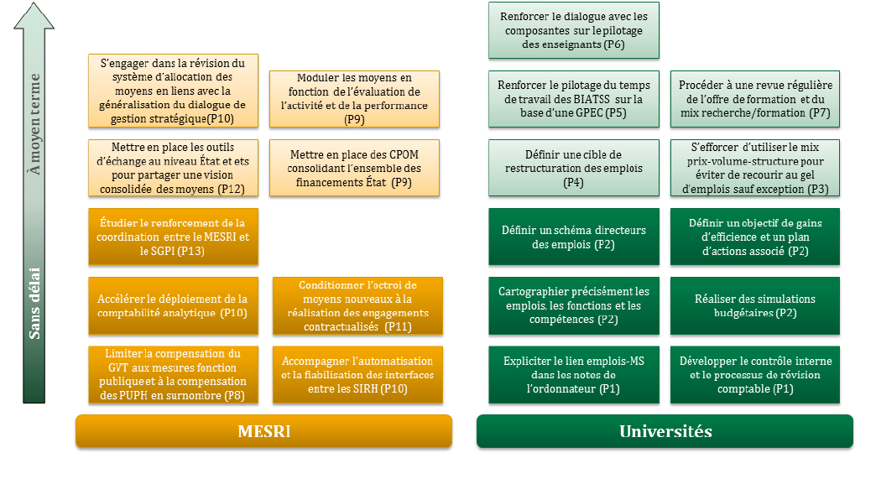
PROPOSITIONS (18) et un SCHEMA DE DEPLOIEMENT
Notes:
Qu’est-ce que ça nous dit un graphe pareil ? → emprise technocratique ne cessera pas (indicateurs, évaluation permanente, rapports, réorientations régulières, pilotage sans réflexion / société civile…)

Slide 6
PROPOSITIONS (18→25) et un SCHEMA DE DEPLOIEMENT
Proposition 1 | Respect enveloppe annuelle de MS (contrôles comptables, information Etat →Univ, contrôle des temps de service)
Proposition 2 | Passage du mode Suivi → mode Pilotage de MS cartographie emplois/fonctions/compétences, systématiser le pilotage par la MS, définition d’objectifs de gain d’efficience et plan d’action = trouver les marges e manœuvre, priorités de l’établissement → schéma directeur pluriannuel d’emploi
Proposition 3 | Recourir aux(?) instruments de rééquilibrage de MS Gel (urgence only ! ou si défaut de cible emploi), Gel définitif pour redéploiement (?) Cible d’emploi cohérente avec la soutenabilité de l’établissement (en cas de mauvaise passe)
Notes:
Temps de service→ renvoie à LEUR conception (fausse) de ce qu’est le travail, mesurable par un temps, pour une tache
Qui serait identifiée. Or le travail c’est précisément agir dans un écart aux prescriptions (non mesurable par essence et qui en fait sa raison d’être)
Cf C.Desjours

Slide 7
PROPOSITIONS (18→25) et un SCHEMA DE DEPLOIEMENT
Proposition 4 | Dégager des M² par Titulaires: rapport PR/MCF/PRAG, Contractuels: transformation CDI→ CDD maitrisée, volumes de recrutement CDI adossés à !fGe a
Proposition 5 | Véritable pilotage du temps de travail des BIATSS pouvant potentiellement conduire à des évolutions d’effectifs (sous réserve de … !fGe a )
Proposition 6 | Pilotage des effectifs enseignants dans la perspective de l’optimisation du couple service rendu/MS mobilisée (sous réserve de … ) Mobiliser des outils Intégrer dans les raisonnements économiques des composantes les prestas des Services Centraux ! (pas français) mais en gros repérer les gens/projets qui rapportent du blé propre
La Pluriannualité
Notes:
Proposition 6: « Ce dialogue de gestion doit avoir pour objet partagé de permettre un pilotage pluriannuel des effectifs en débouchant sur la rédaction de
contrats d’objectifs et de moyens internes, pluriannuels et assortis d’indicateurs de résultats.

Slide 8
PROPOSITIONS (18→25) et un SCHEMA DE DEPLOIEMENT
Proposition 7 | Procéder à une revue régulière de l’équilibre Recherche / Formation et de l’offre de formation en appui sur…
Proposition 8 | Compte tenu de ses effets contre-productifs, la compensation du GVT n’a plus lieu d’être s’agissant d’opérateurs autonomes libres de leurs choix de structure d’emploi. Seules compensations admises = mesures Fonction Publique (grilles, point d’indice…)
Proposition 9 | Compte-tenu du poids de la MS dans la dépense, donner une visibilité à 3 ans aux PU de l’évolution des subventions= mettre en place des contrats pluriannuels de performance d’objectifs (??!?) Connecter la modulation des moyens à l’évaluation de l’activité et de la performance universitaires
Opérateur autonome
Trajectoire économique
Notes:
Proposition 7: en appui sur la cartographie des activités économique des universités au vu notamment de l’environnement socioéconomique
de l’établissement, de ses points forts, de ses points faibles, de ses secteurs de différenciation, de l’évolution des choix de filière par
les étudiants, des taux de réussite et d’insertion professionnelle

Slide 9
PROPOSITIONS (13→27) et un SCHEMA DE DEPLOIEMENT
Proposition 10 | Mobiliser les services de la tutelle sur Accélérer les travaux sur la compta analytique Révision du modèle d’allocation des ressources en lien avec l’enrichissement du dialogue de gestion stratégique.
Proposition 11 | Conditionner l’octroi de moyens nouveaux à… (Jeu des 1000 Francs !)
Proposition 12 | Outils et échanges d’informations nécessaires au pilotage globalisé des moyens
Proposition 13 | Secrétariat Général pour L’Investissement → centres d’excellence
Conclusion: se désengager du service public, laisser les universités
se convertir au modèle économique de l’entreprise, mais garder grâce
à l’informatique, l’accès aux paramètres de pilotage.
Notes:
A rechercher infos sur Centres d’excellence

